Slide 1
iOS大作业 ——Timer

Slide 2
Timer
是什么？
Timer是一款计时器软件，它可以根据你的设置在不同的模式下工作。总共分为三种模式。分别是工作模式、休息模式和放松模式

Slide 3
Timer
在不同的模式下，通过设置不同的时间，
能够非常方便地自动提示您。
其自动提醒功能给您的生活和工作带来便捷。
其界面清新大方，功能实用，是一款非常不错的软件。

Slide 4
Timer
版本说明
V1.0.0
开发IDE
XCODE 7
开发语言
Swift
运行环境
装有iOS9.0及以上的iPhone手机或者模拟器

Slide 5
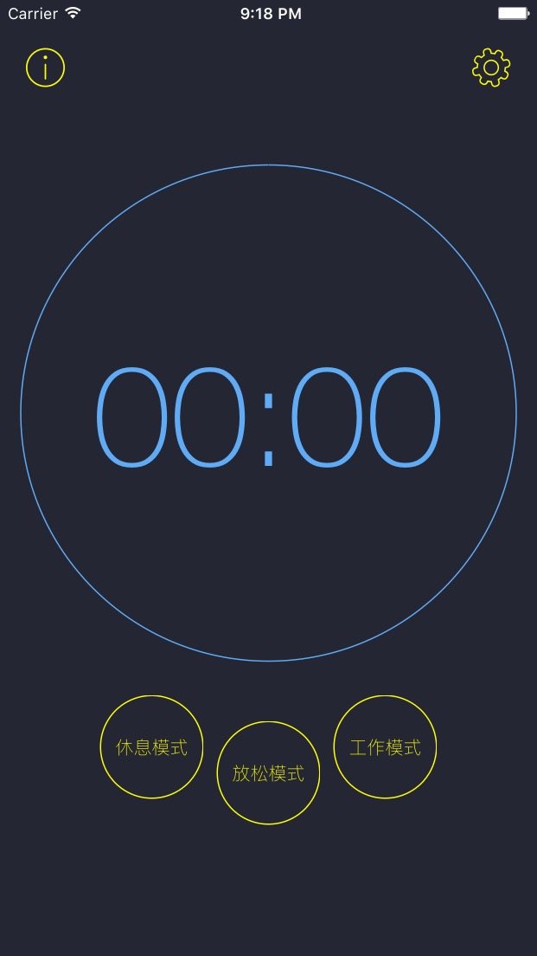
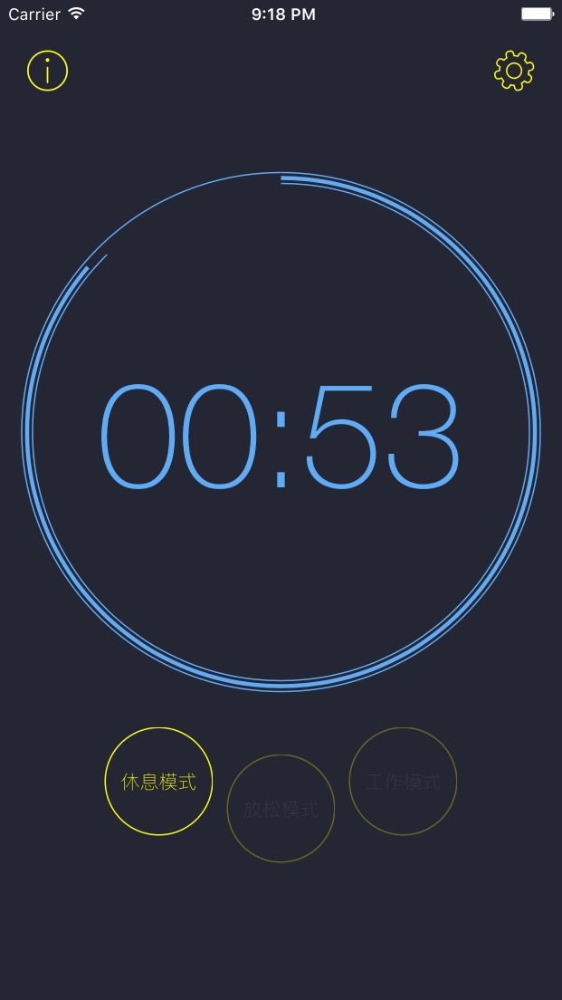
界面说明
图1为Timer的主界面，包括三个模式，休息模式、工作模式和放松模式，中间区域是计时器。图2为开启休息模式并正在进行的时候，正常结束时有声音提示。

Slide 6
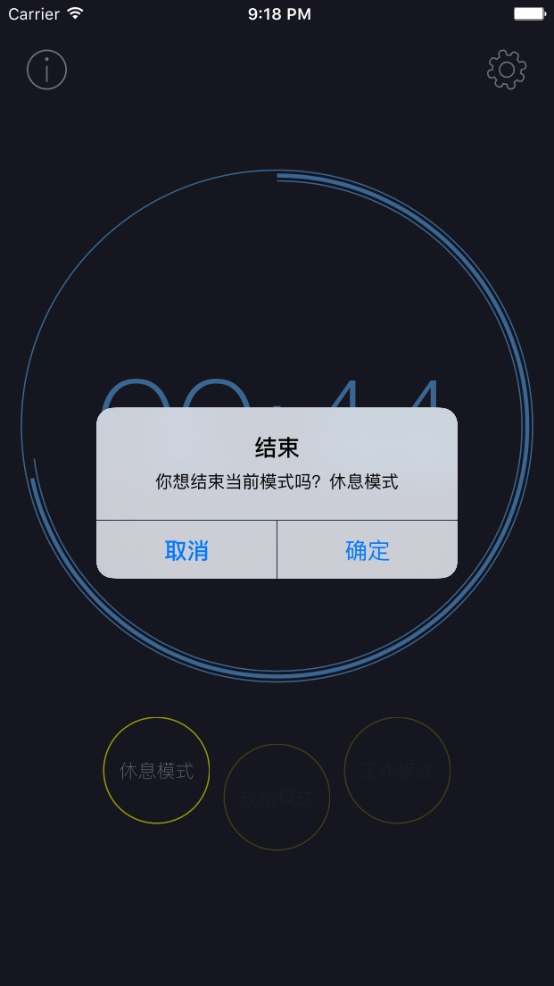
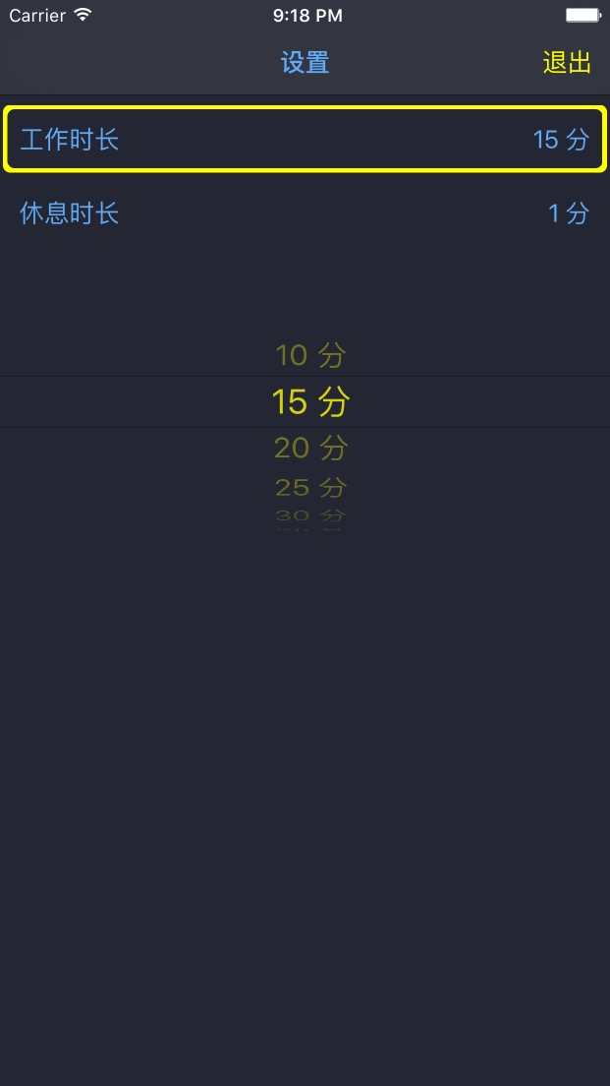
界面说明
图3为中途停止模式的时候会出现的提示。图4是设置工作时长和休息时长。

Slide 7
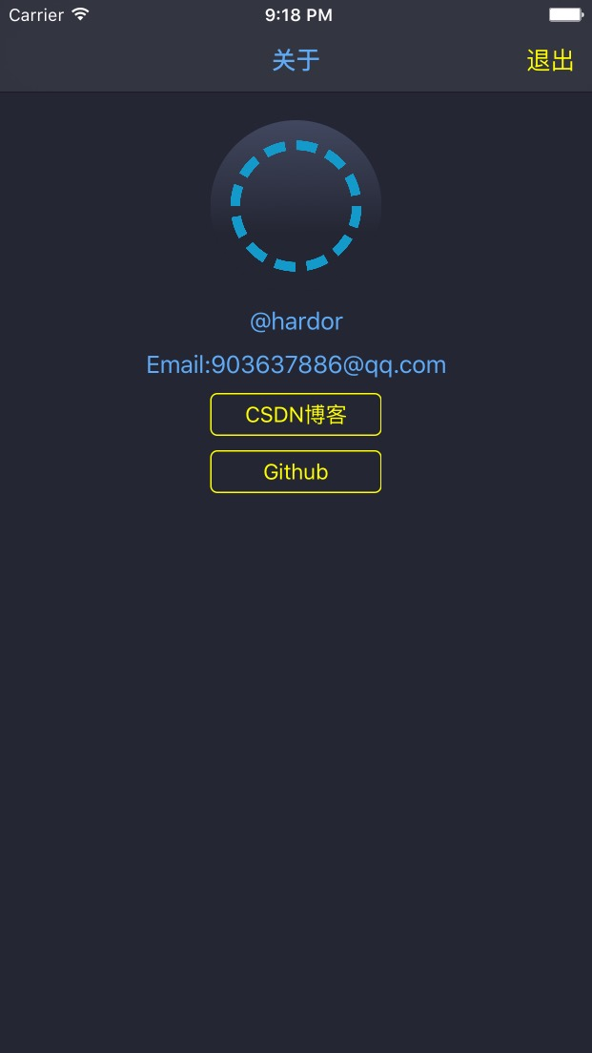
界面说明
图5为相关信息

Slide 8
谢谢

